Slide 1
Лендинг

Slide 2
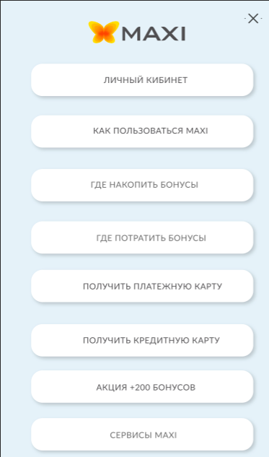

ПК версия
Моб версия

Slide 3

Наведение мышкой на каждый пункт меню или кнопку – меняется цвет на активный

Slide 4
ССЫЛКИ
Переход на https://my.maxicard.ua/Community/Login
Переход на http://maxicard.ua/ru/partners (фильтр - получение бонусов)
Переход на http://maxicard.ua/ru/partners (фильтр - расчет бонусами)
Переход на http://maxicard.ua/maxi (скрол на Как узнать баланс бонусов на твоей карточке)
Переход на http://maxicard.ua/maxi (скрол на Активация)
Переход на https://alfabank.ua/creditcard/lux/maxi-site.php
Переход на https://alfabank.ua/creditcard/lux/maxi-cabinet.php

